Slide 1
Red FTTH
Para las Unidades de Negocio

Slide 2
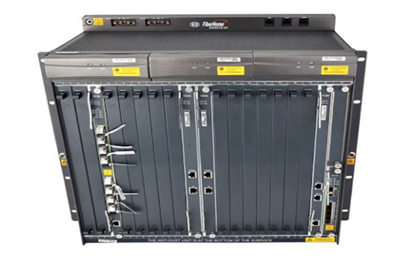
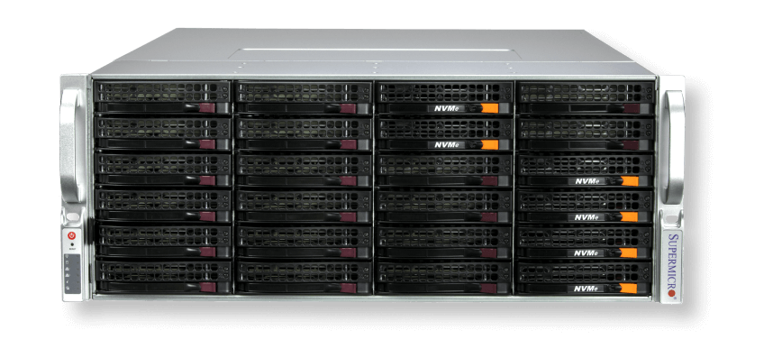
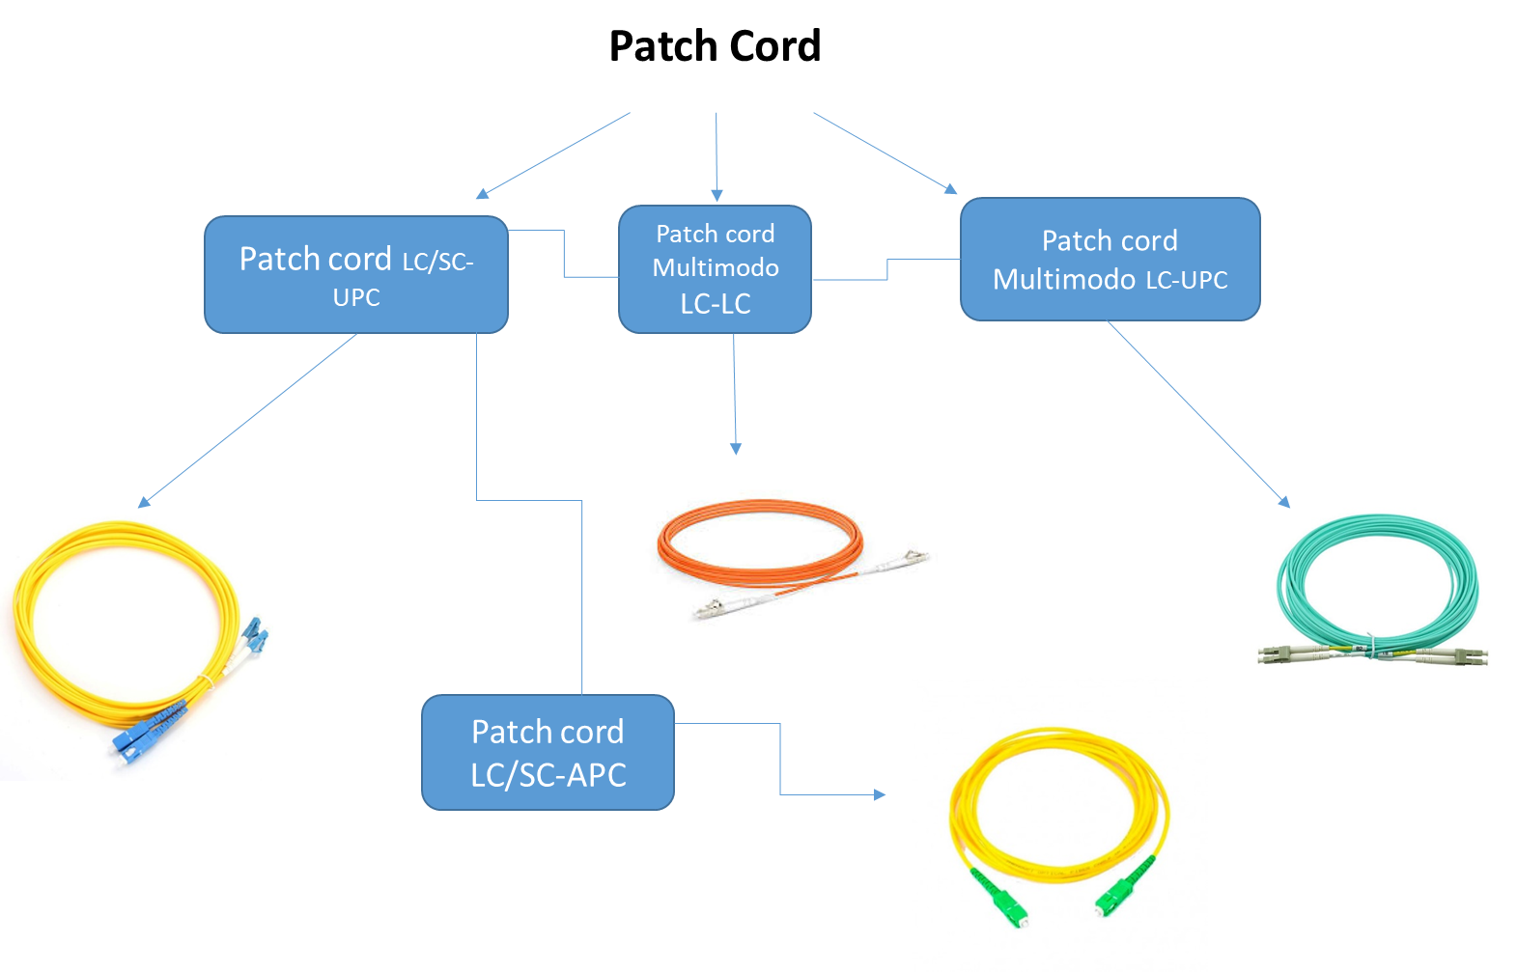
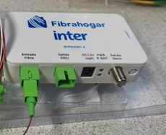
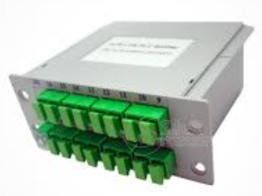
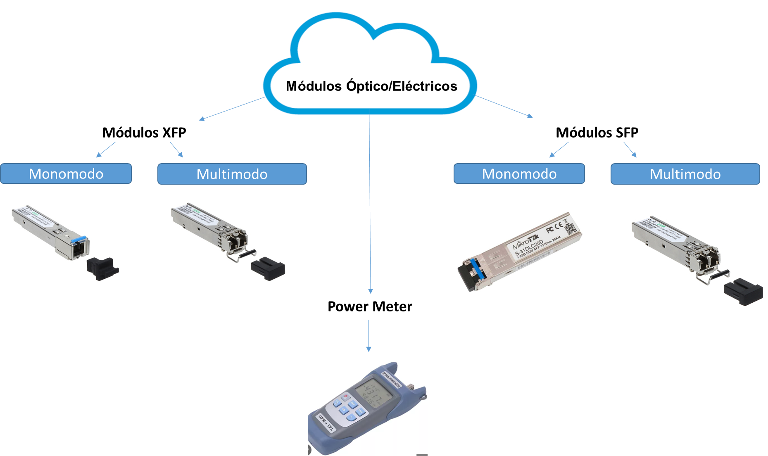
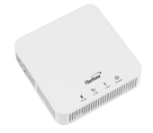
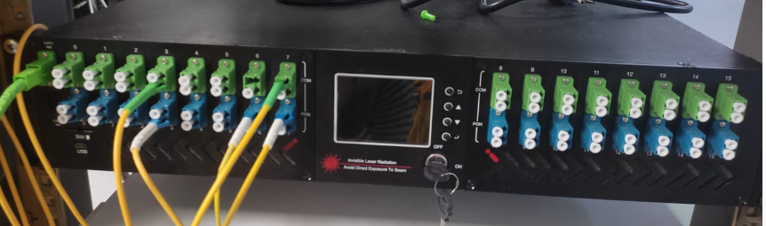
RED FTTH
Hardware de la red
OLT
815
Splitter
Receiver
VICEPRESIDENCIA DE INGENIERÍA
Y OPERACIONES TÉCNICAS
EDFA
ONU

Slide 3
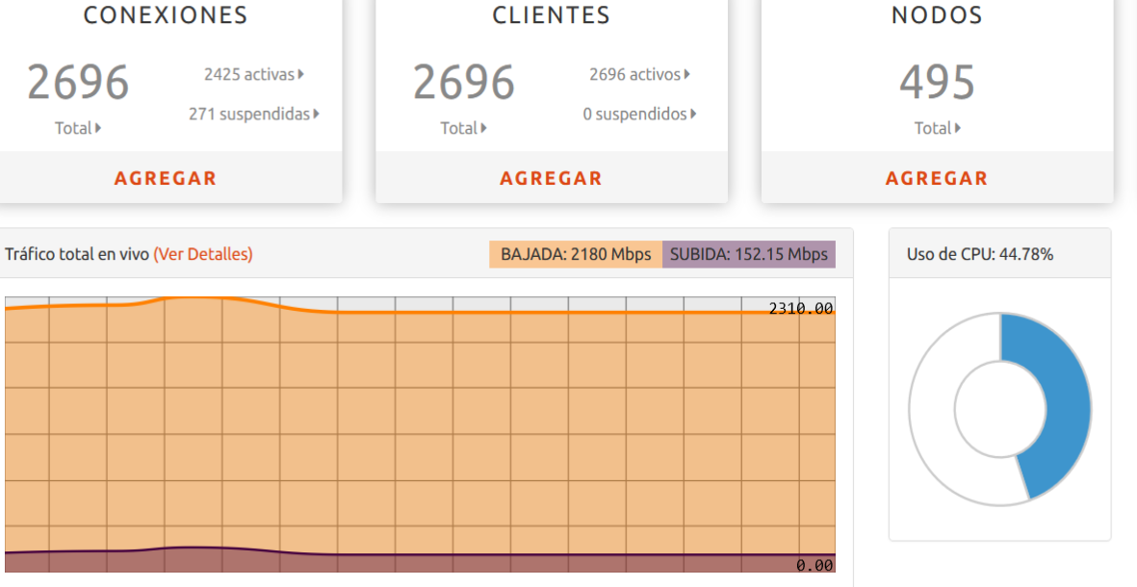
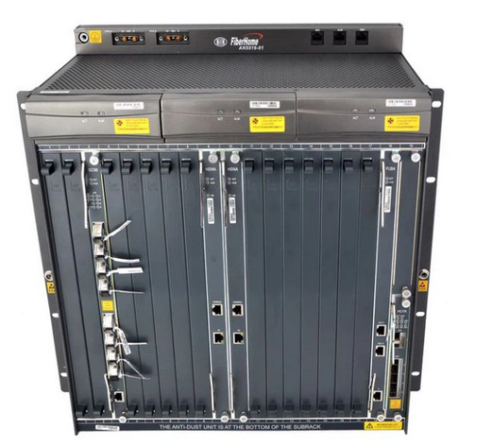
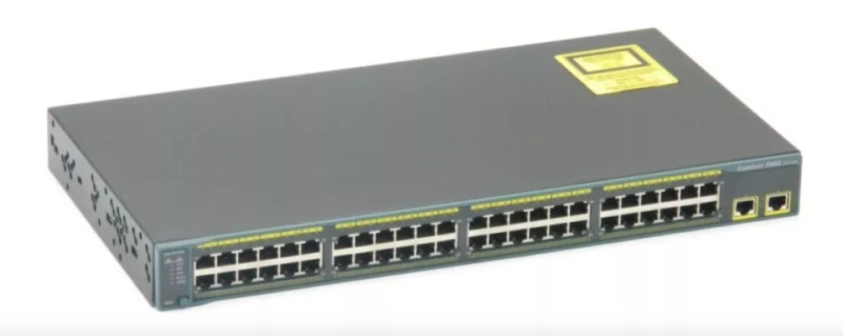
RED FTTH
Demonio 815
G1
OLT1
Demonio OLT
G2
OLT2
G3
ABONADO
OPERACIONES IP
SISTEMAS
VICEPRESIDENCIA DE INGENIERÍA
Y OPERACIONES TÉCNICAS
HEAD END ARU

Slide 4
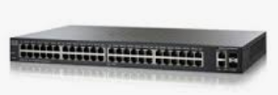
RED FTTH
Demonio 815
G1
Inter – Netuno – Inter
Empresa B
OLT1
Demonio OLT
Serial PON: HWTC
G2
Sw Netuno
OLT2
Marca HUAWEI
Sw Inter
G3
NETUNO
ABONADO (inter)
OPERACIONES IP
SISTEMAS
VICEPRESIDENCIA DE INGENIERÍA
Y OPERACIONES TÉCNICAS
HEAD END ARU

Slide 5
RED FTTH
G1
Netuno – Inter – Netuno
Empresa B
OLT1
Demonio OLT
G2
Serial PON: FHTT
Sw Inter
Sw Netuno
OLT2
Marca FiberHome
G3
NETUNO
ABONADO (Netuno)
OPERACIONES IP
SISTEMAS
VICEPRESIDENCIA DE INGENIERÍA
Y OPERACIONES TÉCNICAS
HEAD END ARU

Slide 6
VISIÓN GENERAL DE LA RED FTTH
El aprovisionamiento de un abonado FTTH lleva 2 etapas:
I. OLT (capa 2, MAC, VLANs, WAN)
II. Servidor 815 (capa 3, DHCP, dirección IP, WANMAC, gateway a Internet, planes de navegación)
Ambas etapas se realizan de forma automática empleando “DEMONIOS” (NINGUNO de los cuales es administrado por Operaciones sino por SISTEMAS)
Si un Abonado aparece como “ONU no encontrada” No esta siendo detectada por la OLT, no hay conectividad. Los problemas de potencia NO pueden resolverse desde Operaciones IP.
Si un Abonado emite y recibe potencia aparecerá en DISCOVERY, posteriormente, si la potencia está dentro de los umbrales, la ONU está homologada y reconocida, pasará a estar en Whitelist.
El Demonio OLT enviará todas las instrucciones de configuración y de no haber algún inconveniente, pasará al estado deseado “Aprovisionada en OLT”. Esto finaliza la Primera fase del aprovisionamiento. (Si no llega a estar en “Aprovisionada en OLT” sino que se queda en un estado intermedio, como en el discovery, ONU no autorizada, registro SIP fallido, registro VLAN fallido; lo mas probable es que estemos ante un problema con el demonio de aprovisionamiento, el cual corresponde a SISTEMAS)
VICEPRESIDENCIA DE INGENIERÍA
Y OPERACIONES TÉCNICAS
Notes:
Chequear el contenido del texto Se visualiza mucho texto, lo ideal seria resumir y puntualizar

Slide 7
VISIÓN GENERAL DE LA RED FTTH
Comienza a actuar el Demonio 815 (Solo después de que se llega al estado “Aprovisionado en OLT”), quien ordena crear la conexión en el servidor, con el plan de navegación adecuado, la dirección IP asignada y WANMAC. (Si la conexión en 815 no se crea puede deberse a un problema de aprovisionamiento con el demonio: No se genera la instrucción, la instrucción se genera con errors (caracteres inválidos), la instrucción queda “pendiente” o en estatus “errónea”, también puede deberse a lentitud en el proceso de la “Instrucción”, a bloqueo de base de datos del servidor 815, o a agotamiento de IPs disponibles en el Servidor).
Si la conexión se crea con éxito, el abonado debe poder disfrutar de nuestro servicio (MAC en VERDE) y habría terminado la segunda y última etapa de aprovisionamiento. Si la conexión se crea pero queda MAC en ROJO la ONU puede estar apagada (chequear Soporte FH) o puede haber una incongruencia entra la MAC cargada y la MAC actual. Los abonados configurados en modo BRIDGE Tambien tienen ambas MAC iguales pero no comienzan como nuestras MACs (porque corresponde a un equipo propiedad del abonado, que está conectado a la ONU).
La Onu puede estar configurada en modo Router o en modo bridge (modo bridge para servicio de IP certificada o para empresa B Onus Huawei), antes el modo bridge solo era soportado por ONUs Fiberhome con telefonía o por ONUs Huawei pero ahora, en las ONUs sencillas ya se puede configurar modo BRIDGE con la última versión de firmware que tenemos.
VICEPRESIDENCIA DE INGENIERÍA
Y OPERACIONES TÉCNICAS
Notes:
Chequear el contenido del texto Se visualiza mucho texto, lo ideal seria resumir y puntualizar

Slide 8
VISIÓN GENERAL DE LA RED FTTH
No se debe REAPROVISIONAR NI enviar REFRESH por Soporte FibraHogar a ONUs en Modo BRIDGE, sea IP certificada o Empresa B
No se debe eliminar en Gx ONUs en modo BRIDGE IP certificada. SI se pueden eliminar y registrar en Gx ONUs Empresa B
Las pruebas de velocidad que sirven para certificar la existencia de un problema deben:
Ser ejecutadas por línea de comandos CLI (para que el rendimiento de memoria o CPU de la laptop no afecte el resultado)
Realizarse contra el servidor Speedtest INTER mas cercano a la localidad (para delimitar la prueba y aumentar la confiabilidad del resultado)
Aislando nuestra red INTER de los equipos del abonado (pues es el segmento que somos responsables de certificar), esto es: conectados justo al Puerto GE de la ONU con nuestro cable categorizado, sobre nuestra laptop de prueba.
Ejecutar pruebas a Comcast, una vez que se han ejecutado pruebas exitosas dentro de nuestra red, nos da una medida del servicio que nos está brindando nuestro proveedor internacional, de quien nosotros somos clientes.
Los problemas de velocidad generalmente afectan toda la localidad, por lo que si no se puede llegar hasta el abonado, una prueba desde head end realizada bajo estas condiciones, sirve para comenzar a investigar.
VICEPRESIDENCIA DE INGENIERÍA
Y OPERACIONES TÉCNICAS
Notes:
Chequear el contenido del texto Se visualiza mucho texto, lo ideal seria resumir y puntualizar

Slide 9
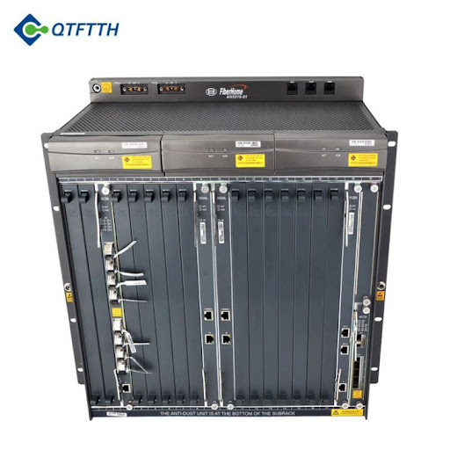
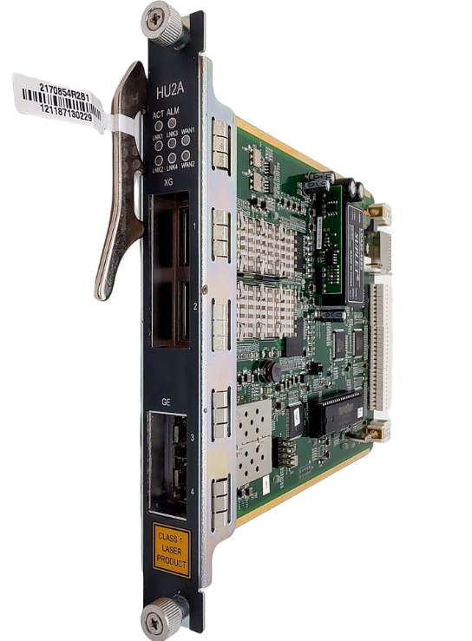
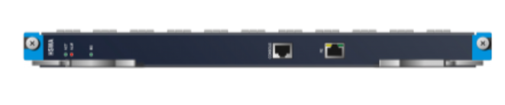
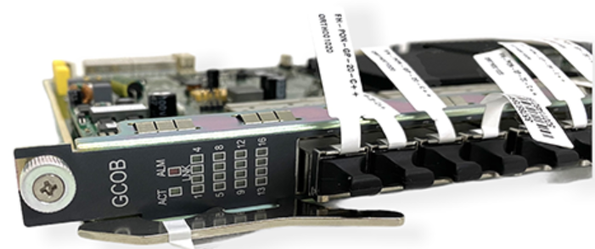
ACTIVIDADES SOBRE LA OLT
Tarjeta Controladora, Redundante.
Slot 9 Master
Slot 10 Slave. Puerto de Cónsola
Tarjeta de UPLINK, Tráfico de la OLT, va al Switch
Tarjeta de abonados, de servicio, puertos PON, GCOB (Slots 1 al 8 y 11 al 18)

Slide 10



CONFIGURACIÓN DE OLT
La configuración de una OLT tiene la finalidad de iniciar la puesta en marcha del servicio de FTTH en la ciudad o darle continuidad al servicio en caso de un crecimiento que sobrepase la capacidad de clientes de la OLT en producción.
Switch
Procedimientos a realizar por el ARU:
Conectar el módulo SFP-10G-SR en el puerto del switch indicado por el personal de Operaciones IP.
Conectar el módulo XFP-10G-SR en el puerto de la OLT indicado por el personal de Operaciones IP.
Conectar el patch cord en el puerto del switch y de la OLT.
Conectar el cable consola a la tarjeta HSWA de la OLT.
Realizar una mini red y conectar la ONU.
Desconectar la laptop de la OLT y conectarla a la ONU para iniciar las pruebas de velocidad.
ONU de Prueba
Mini Red
OLT
VICEPRESIDENCIA DE INGENIERÍA
Y OPERACIONES TÉCNICAS

Slide 11
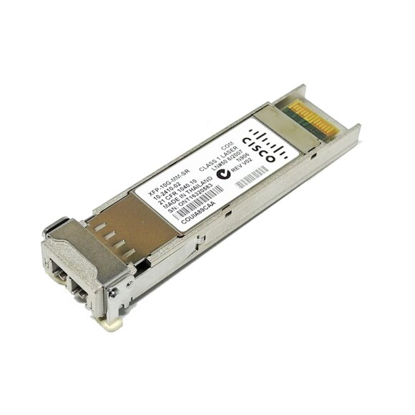
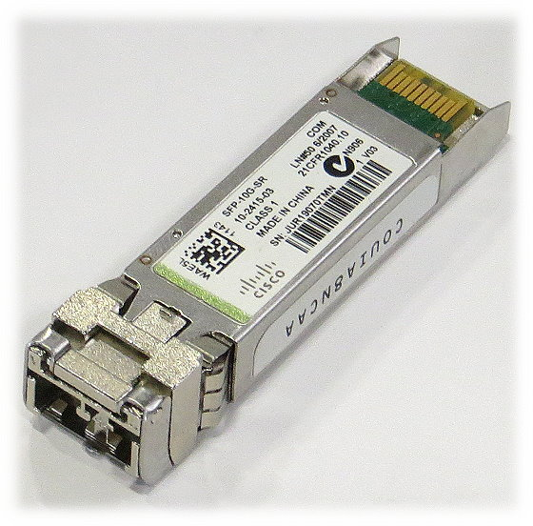
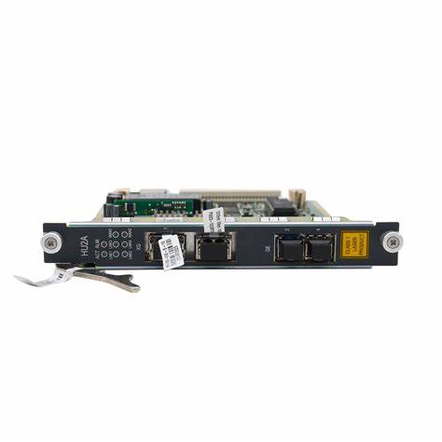
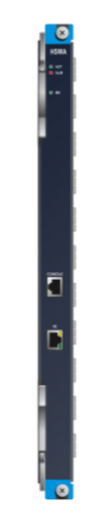
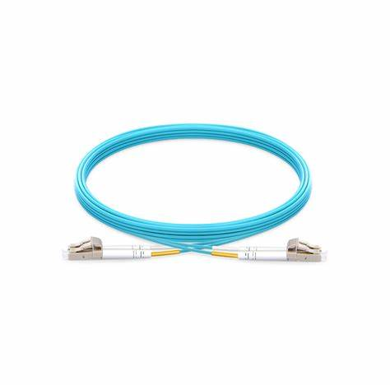
HARDWARE NECESARIO PARA CONFIGURACIÓN DE OLT
Materiales necesarios para la ejecución:
Patch cord LC/UPC - LC/UPC Duplex Multimodo.
Módulo SFP-10G-SR.
Módulo XFP-10G-SR.
Cable consola USB.
Laptop con acceso a internet y AnyDesk.
Splitters para Mini red (ver mini Red)
ONU de prueba.
HSWA
XFP 10GB SR
SFP 10GB SR
Slot Uplink
(al Switch)
Tarjeta Controladora
(al cable de cónsola y laptop)
PatchCord
VICEPRESIDENCIA DE INGENIERÍA
Y OPERACIONES TÉCNICAS

Slide 12
PORTCHANNEL OLT
La creación de un port-channel en una OLT tiene la finalidad de ampliar la capacidad del tráfico de 10Gb a 20Gb, con el propósito de evitar la saturación del equipo.
Conexión a 10GBS
Conexión a 20GBS
Switch
Switch
Conexión Estándar
Conexión Port
Channel
OLT
OLT
VICEPRESIDENCIA DE INGENIERÍA
Y OPERACIONES TÉCNICAS

Slide 13
HARDWARE NECESARIO PARA PORTCHANNEL SOBRE OLT
Materiales necesarios para la ejecución:
Patch cord LC/UPC - LC/UPC Duplex Multimodo.
Módulo SFP-10G-SR.
Módulo XFP-10G-SR.
Cable consola USB.
Laptop con acceso a internet y AnyDesk.
Procedimientos a realizar por el ARU:
Conectar el módulo SFP-10G-SR en el puerto del switch indicado por el personal de Operaciones IP.
Conectar el módulo XFP-10G-SR en el puerto de la OLT indicado por el personal de Operaciones IP.
Conectar el patch cord en el puerto del switch y de la OLT.
Conectar el cable consola a la tarjeta HSWA de la OLT.
Slot Uplink
(al Switch)
XFP 10GB SR
SFP 10GB SR
PatchCord
VICEPRESIDENCIA DE INGENIERÍA
Y OPERACIONES TÉCNICAS

Slide 14
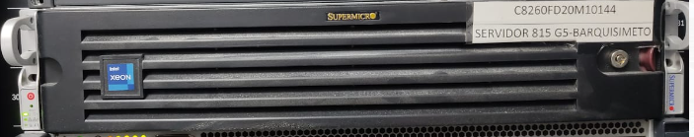
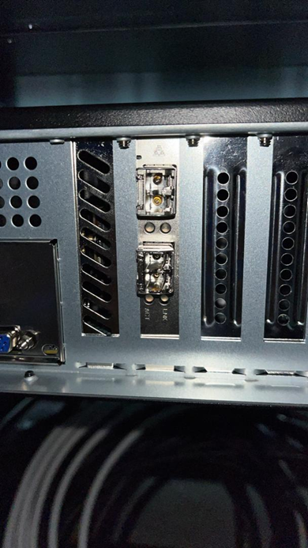
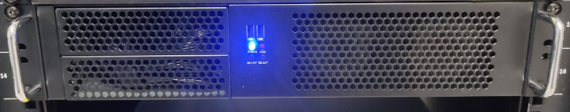
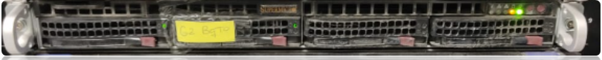
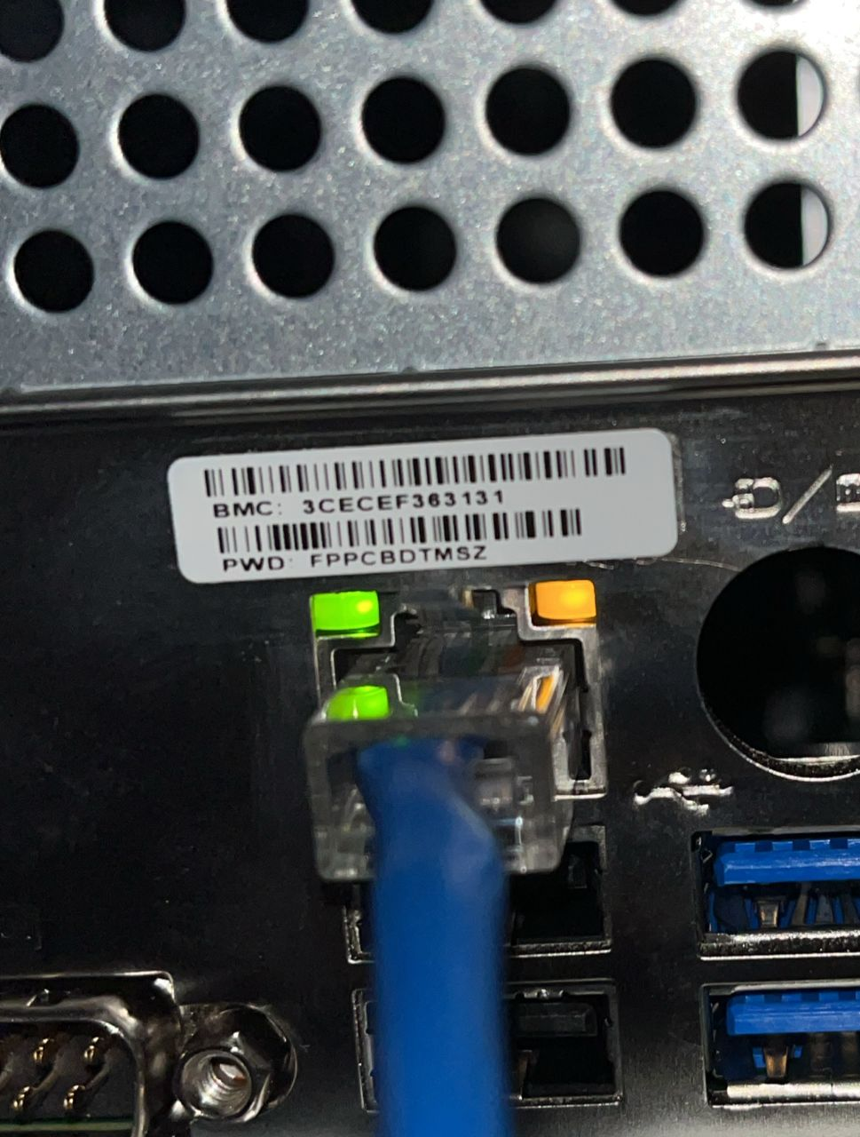
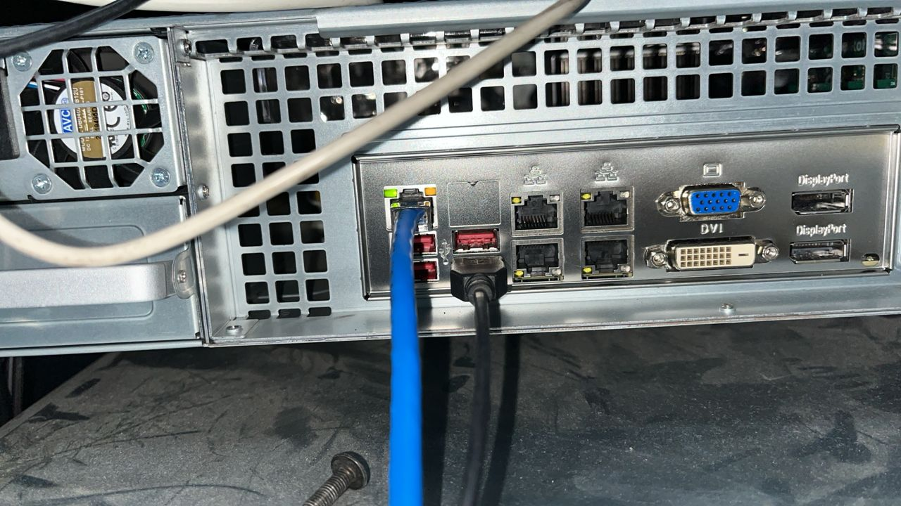
ACTIVIDADES SOBRE SERVIDOR 815
(DIFERENTES MODELOS)
PUERTOS LAN Y WAN
PUERTO DE GESTIÓN
VICEPRESIDENCIA DE INGENIERÍA
Y OPERACIONES TÉCNICAS

Slide 15






SET UP DE SERVIDOR 815 GATEWAY
Recepción
Instalación
Conexión
Sistema 815
Verificaciones
Puesta en Producción del servidor
VICEPRESIDENCIA DE INGENIERÍA
Y OPERACIONES TÉCNICAS

Slide 16

PORTCHANNEL SERVIDOR 815
Conexión a 10GBS
Conexión a 20GBS
Switch
Switch
WAN
LAN
Conexión Estándar
WAN
Conexión
Port
Channel
Servidor 815
Servidor 815
LAN
VICEPRESIDENCIA DE INGENIERÍA
Y OPERACIONES TÉCNICAS

Slide 17
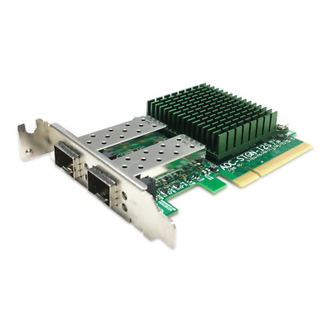
HARDWARE NECESARIO PARA CONFIGURACIÓN DE OLT
SFP 10GB SR
Slot Uplink
Patch
Cord
VICEPRESIDENCIA DE INGENIERÍA
Y OPERACIONES TÉCNICAS

Slide 18
TROUBLESHOOTING O ATENCIÓN DE FALLAS
Para esta sección debes revisar el Manual ARU desarrollado por Operaciones IP, el cual encuentras en:
http://soportearu.inter.com.ve/accounts/login/
Usuario: InterAru
Clave: Aru*Intercable2023
VICEPRESIDENCIA DE INGENIERÍA
Y OPERACIONES TÉCNICAS

Slide 19
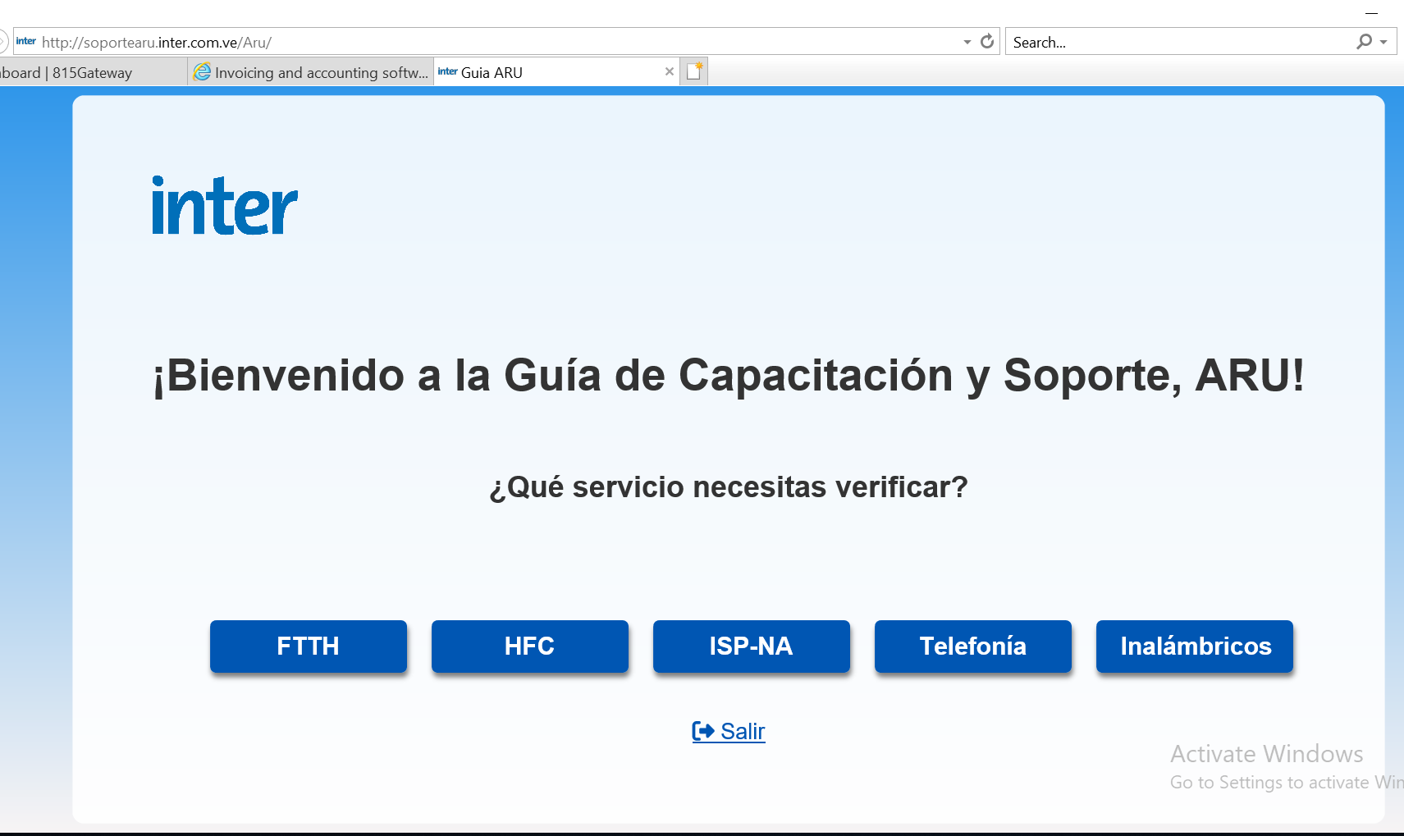
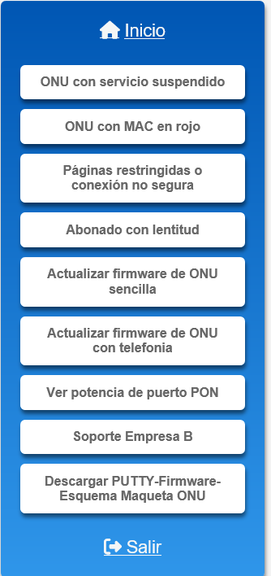
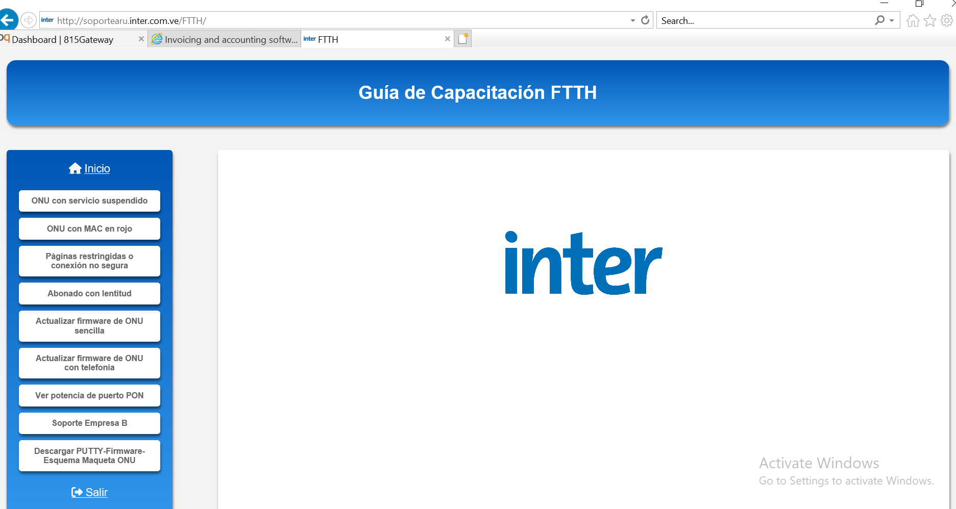
FALLAS DESCRITAS EN EL SOPORTE ARU
En el soporte se describen los procedimientos a seguir en cada unos de estos casos
VICEPRESIDENCIA DE INGENIERÍA
Y OPERACIONES TÉCNICAS

Slide 20
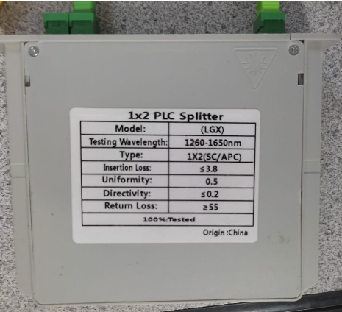
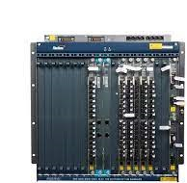
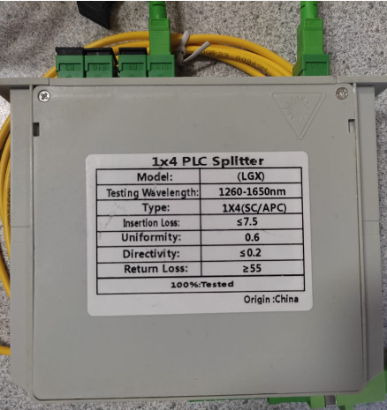


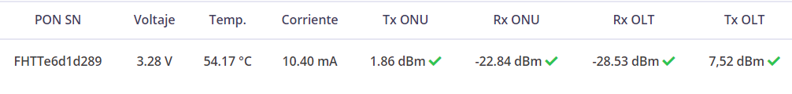
VALIDACIÓN DE POTENCIA (MINI RED)
Cassette 1:4 (Splitters o divisores de potencia)
OLT
EDFA: Combina señal de Internet y señal de TV
Cassette 1:2 (Splitters o divisores de potencia)
RECEIVER
Página Soporte Fibra Hogar
ONU
Cassette 1:16 (Splitters o divisores de portencia)
VICEPRESIDENCIA DE INGENIERÍA
Y OPERACIONES TÉCNICAS

Slide 21

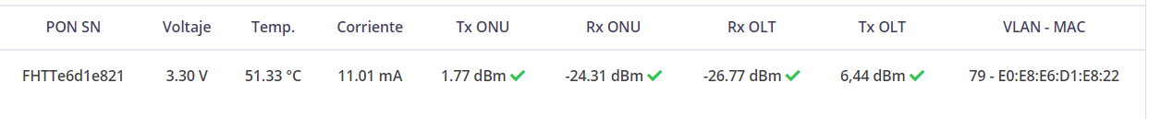
VALIDACIÓN DE POTENCIA (MINI RED)
ONU Fuera de rango
Valores de transmisión y recepción de una ONU:
VICEPRESIDENCIA DE INGENIERÍA
Y OPERACIONES TÉCNICAS

Slide 22
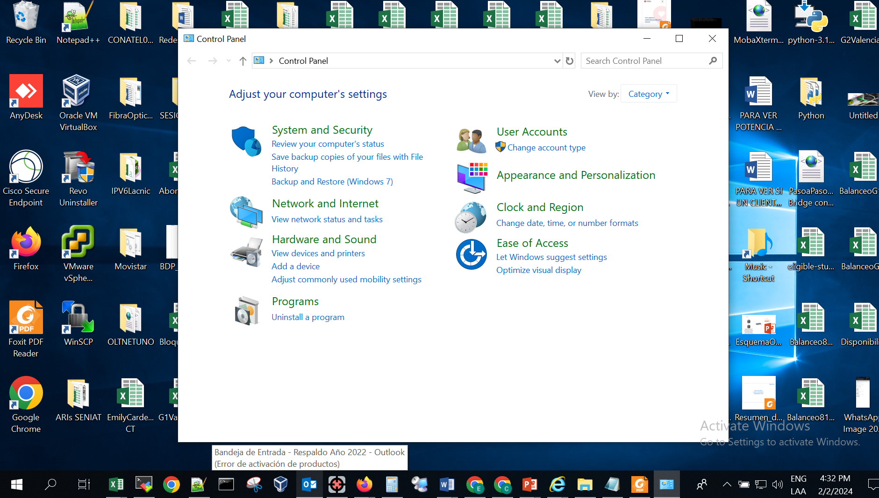
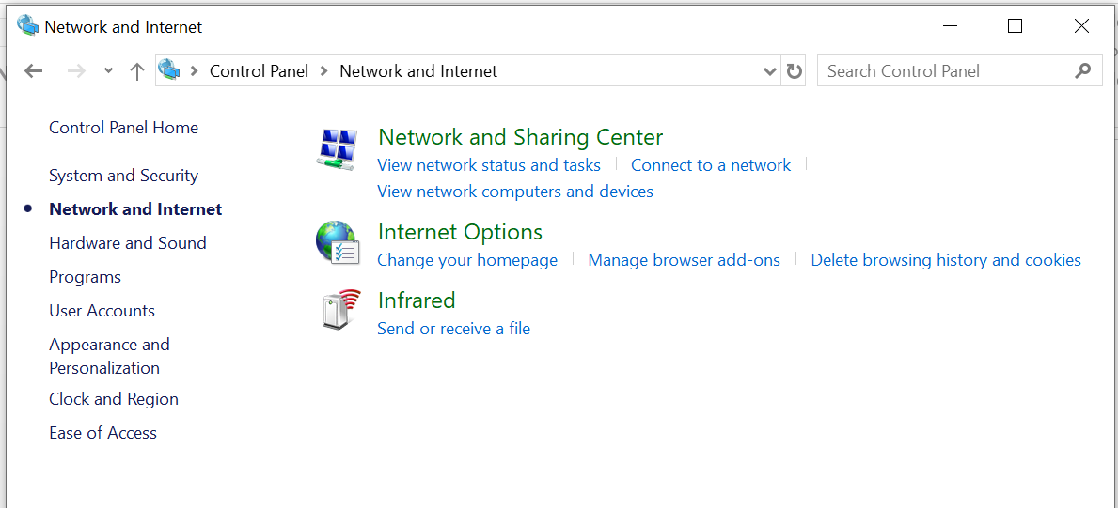
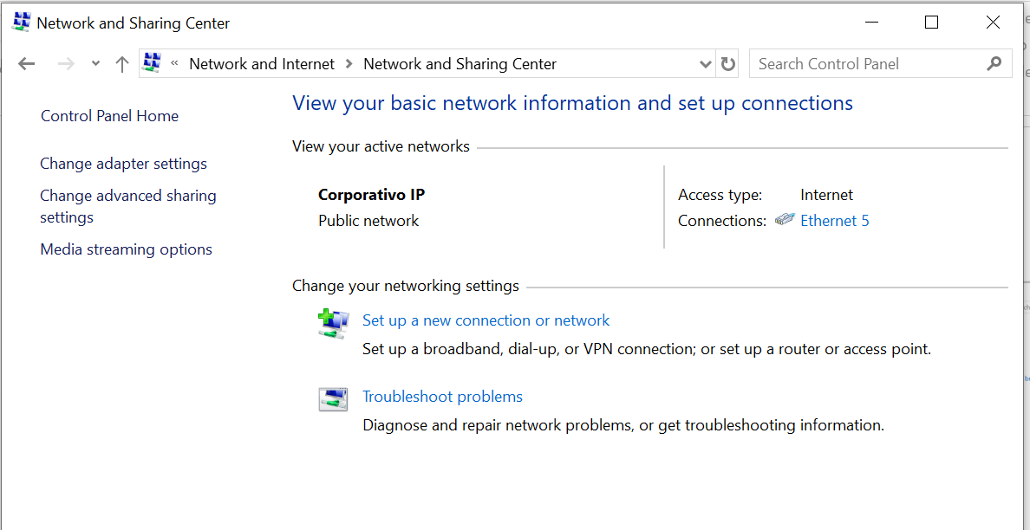
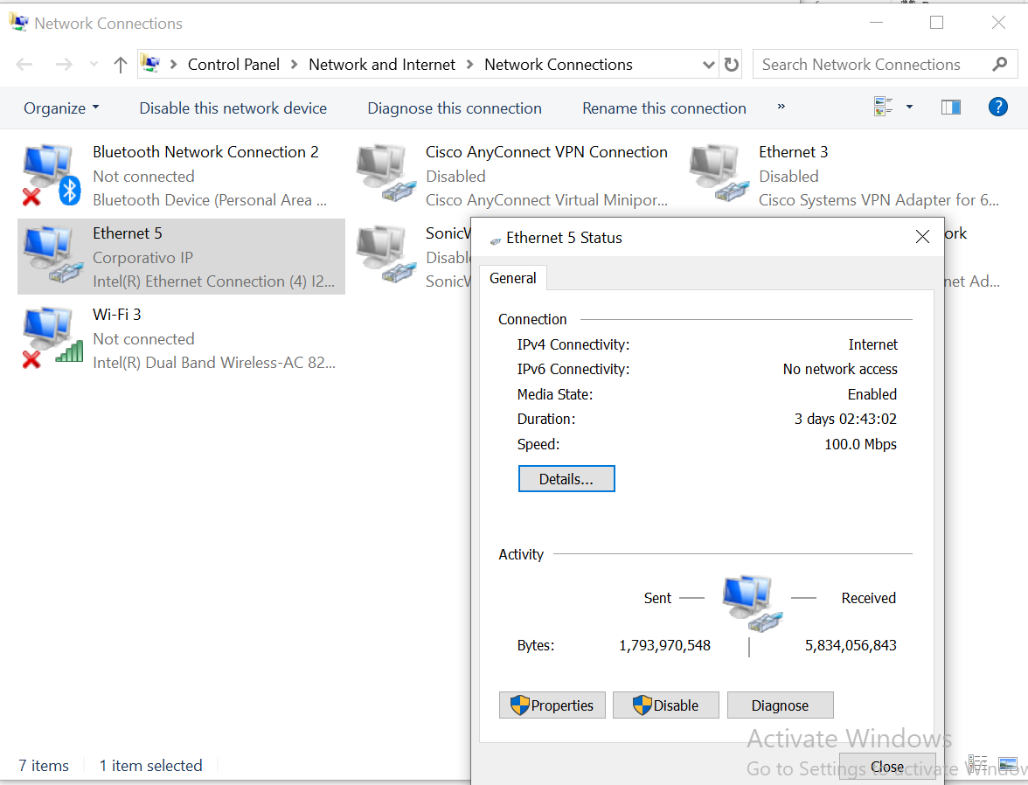
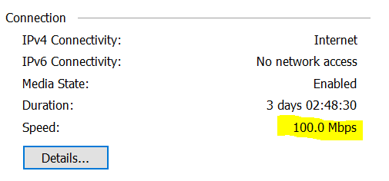
VERIFICACIÓN DE LA VELOCIDAD DE NEGOCIACIÓN DEL PUERTO ETHERNET
VICEPRESIDENCIA DE INGENIERÍA
Y OPERACIONES TÉCNICAS

Slide 23
Gracias
Tu mundo, nuestro compromiso

